Slide 1

基于 Amazon SageMaker 的大语言 模型/LLM 的 finetuning 和推理实践
梁宇辉 亚马逊云科技机器学习资深产品架构师

Slide 2



议程
Amazon SageMaker 对 LLM 训练提供的能力
Amazon SageMaker 对 LLM 推理提供的能力
基于 Amazon SageMaker 对 LLM 进行 finetuning 和推理的实践

Slide 3
Amazon SageMaker 对LLM 训练提供的能力

Slide 4
训练大模型会面临的挑战
硬件资源
故障检查以及自动恢复
集群的编排
数据
分布式训练
成本
Notes:
Okay, so training large models is awesome. Let’s just turn that scale dial all the way up and our models will solve all our problems. Well, that’s not so easy.
There are more challenges than what I can cover today, but I want to talk about just a few. First, we want to be training on the latest hardware. There is continuous innovation and every few years the training performance increases by 2 to 9 x. However, as with any large distributed system, there can be hardware challenges, and we need to think about health checks and making sure the hardware is working correctly to minimize disruption. We also want to think about orchestration of this hardware and ensuring that the various components involved in model training are happening correctly.
We also talked about how you need large datasets for larger models. There are various pitfalls in storing, processing, and loading these datasets. Doing this efficiently can require significant development effort. Similarly, we need to think about scaling up the infrastructure as well as the training algorithm. For example, today’s largest models don’t fit on a single GPU. We have to think about breaking down the model across these GPUs, and figuring out how to continue training efficiently.
Finally, we have to think about cost. Some papers share that the compute for training their large scale models can cost at least hundreds of thousands or millions of dollars. We also want to think about how much time machine learning scientists are fighting against infrastructure as opposed to exploring model improvements. Many customers tell us that the ML team’s time is the most valuable resource, and the number one priority is ensuring their time is spent efficiently.

Slide 5

Amazon SageMaker 对大模型训练提供的能力:
集群健康检查（启动时对GPU本身以及GPU之间的通信进行检查）
A100的GPU实例的智能网卡EFA支持RDMA协议
训练过程中因GPU故障可以自动重启实例以及自动替换故障实例，从最新的checkpoint自动重启训练任务
托管的Warmpools为下一个训练任务保留机器资源
训练实例可以attach低延迟的共享存储（比如EFS或者FSx）
自动近实时保存 checkpoint 到 S3
支持多种分布式训练框架
提供业界先进的pipeline并行实现方式
提供比deepspeed训练更高效的shardedDP训练方式
Notes:
Cluster health checks – Before your job starts, SageMaker runs GPU health checks and verifies NCCL communication on GPU instances, replacing any faulty instances if necessary in order to ensure your training script starts running on a healthy cluster of instances. Health checks are currently enabled for P and G GPU-based instance types.
Built-in retries and cluster update – You can configure SageMaker to automatically retry training jobs that fails with a SageMaker internal server error (ISE). As part of retrying a job, SageMaker will replace any instances that encountered unrecoverable GPU errors with fresh instances, reboot all healthy instances, and start the job again. This results in faster restarts and workload completion. Cluster update is currently enabled for P and G GPU-based instance types. You can add in your own applicative retry mechanism around the client code that submits the job, to handle other types of launch errors, such as like exceeding your account quota.

Slide 6
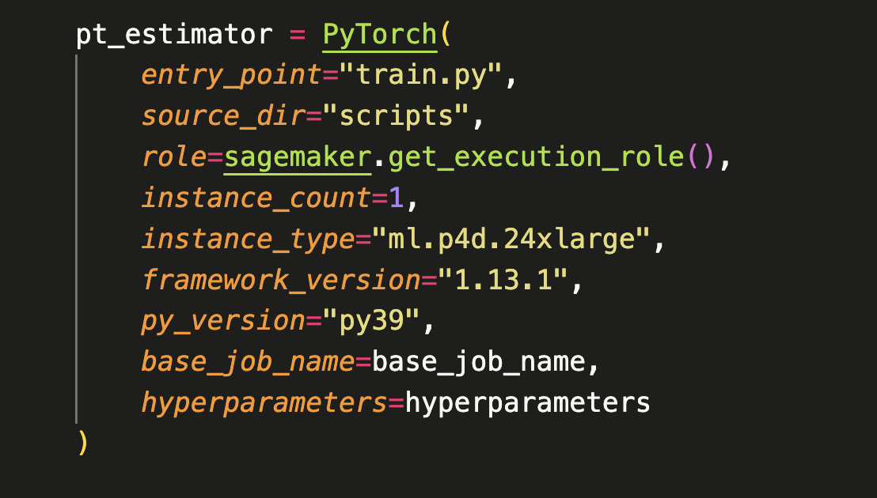
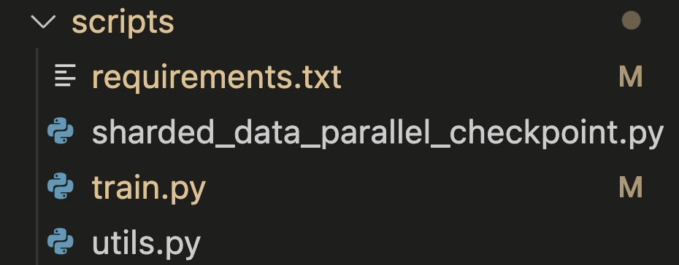
Amazon SageMaker – 提交一个训练任务
Code
Instance
details
Environment
details
Data
S3 path ( can be FSx for lustre or EFS)

Slide 7








Amazon SageMaker 训练的大致流程
Amazon SageMaker control plane
Data Scientist
Create training job API call
Provision/stop/ monitor instances
Storage
VPC
Amazon SageMaker Training job
Instance
Amazon FSx for Lustre
Amazon EFS
Amazon S3
Copy/stream data
Model artifacts
Models in S3
Training Code
ECR
Amazon CloudWatch
DL container: TF/PT/custom
EBS/ NVMe
Logs & metrics

Slide 8


分布式训练（模型并行）
框架
亮点
SageMaker模型并行库/SMP | 3D并行（与Huggingface深度集成）sharded-DP
DeepSpeed | ZeRO-DP，PP，社区成熟度高
PyTorch FSDP | 类似 deepspeed ZeRO-DP，1.12开始原生支持
Megatron-LM | 3D并行
Notes:
Fully Sharded Data Parallel
AutoGPT

Slide 9
Amazon SageMaker 对 LLM推理提供的能力

Slide 10



大模型推理面临的挑战
复杂性
性能
成本
模型体量大
模型并行
模型 serving
基础设施设置
模型编译
模型压缩
延迟
吞吐量
可用性
模型编译
模型托管成本
运营开销
待部署和管理的模型数量

Slide 11






大模型serving和优化pipeline
模型托管
训练中或训练后
模型serving
部署模型后
模型优化
（编译、量化、压缩）
模型下载
模型加载和服务
（编排、serving、batching）
多（单）GPU推理
提示工程
Amazon S3
模型分区
（可选）
量化
（运行时）
Hugging Face Hub
FasterTransformer
Amazon SageMaker

Slide 12





基于Amazon SageMaker 的 Large model inference/LMI 容器：
支持三种不同的推理引擎: HF accelerate, deepspeed, fastertransformer
利用内置的S5cmd命令可以快速的下载大模型
提供server side batch
支持流式生成新的token
deepspeed推理引擎支持bf16模型： 开源版本的deepspeed inference不支持bf16模型
Notes:
推理速度的可能排名（最好针对具体上下文来测试这三种不同的速度）：Fast Transformer > DeepSpeed > HF accelerate；

Slide 13
基于Amazon SageMaker 对 LLM进行 finetuning 和推理的实践

Slide 14
关于训练 LLM 的数据集
对于LLM的finetuning，数据集的获取方式主要是三种：
利用自己的私域数据，且要进行一定的预处理；
利用标注工人来进行数据集的标注，其实就是prompt/instruct-answer对的生产（InstructGPT/ChatGPT的做法）；
针对具体的NLP任务，使用当前业界效果最好的LLM或者第三方的API来生产高质量的数据集（斯坦福训练Alpaca用到的数据集就是这个方法）
如何引导LLM来根据提供的种子样本来让它为我们生产更多的样本：
指令跟随：根据具体业务定制的Prompt模板 + 种子指令样本
Notes:
https://github.com/tatsu-lab/stanford_alpaca

Slide 15
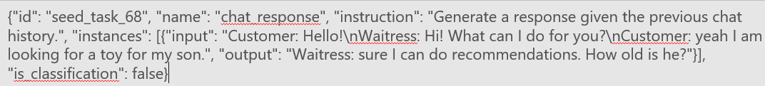
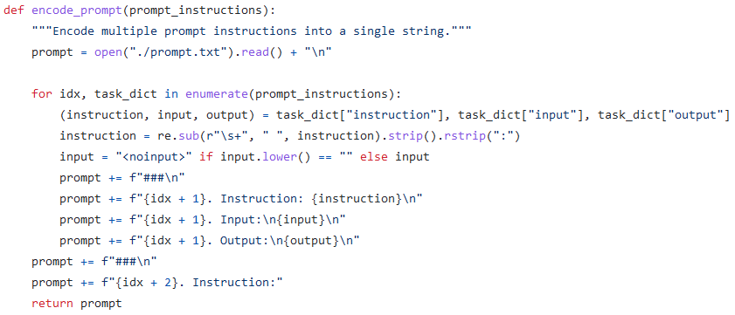
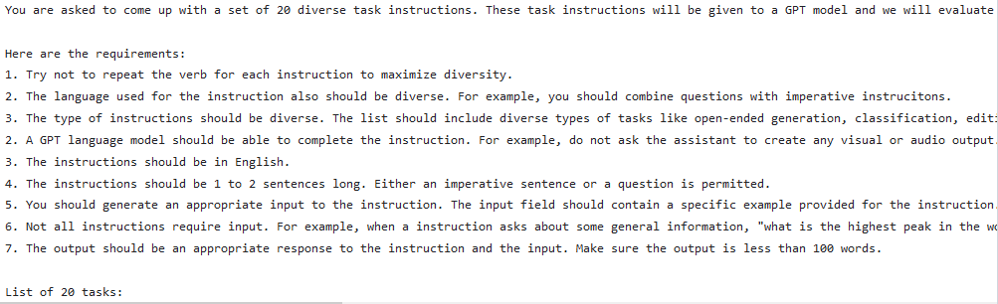
Continue…..
Notes:
{"id": "seed_task_68", "name": "chat_response", "instruction": "Generate a response given the previous chat history.", "instances": [{"input": "Customer: Hello!\nWaitress: Hi! What can I do for you?\nCustomer: yeah I am looking for a toy for my son.", "output": "Waitress: sure I can do recommendations. How old is he?"}], "is_classification": false}

Slide 16
Continue…..
如何对数据集的质量进行评估（非常重要）？
如果不存在数据敏感问题，可以借助当前性能最好的 LLM 进行打分评估；
如果数据敏感，那么自己来训练一个LLM专门做评级或者人工抽查来评分。

Slide 17
使用 deepspeed 训练, 如何选择 zero stage？
速度：
Stage 0 (DDP) > Stage 1 > Stage 2 > Stage 2 + offload > Stage 3 > Stage 3 + offloads
GPU Memory 效率：
Stage 0 (DDP) < Stage 1 < Stage 2 < Stage 2 + offload < Stage 3 < Stage 3 + offloads
先设定per device train batch size 为1；
然后选择最快的方法：如果发生OOM，则进入下一个阶段；否则尝试把per device train batch size 变大，直到发生OOM；
设置per device eval batch size大一些
宗
旨

Slide 18
基于预训练的 LLM 继续训练的方法选择:
Full fine tuning：
PEFT：
基于lora的比较多
类似ChatGPT/InstructGPT三步走的训练方式：
Colossalai
Deepspeed chat
ChatGLM
在垂直领域或自己的私域进行再次pretrain：

Slide 19
Lora 与 full finetuning 的对比
成本
训练集的体量
适合的NLP任务
对GPU显存的需求
训练的稳定性
多任务场景
Full fine tuning
高 | 适合训练集比较大（比如超过10万条样本） | 简单的和复杂的任务都适合（比如复杂的数理逻辑推断） | 高 | 好 | 适合
低 | 适合训练集比较少（比如少于10万条样本） | 适合简单的NLP任务 | 低 | 差 | 适合单一任务
lora

Slide 20
LLM 生成效果不好？
生成的是垃圾(下面三个情况是我遇到过的)：
可能是模型文件本身有问题（比如文件损坏）：
查看模型文件大小；
查看保存模型的API是否正确；
可能是最后训练完的train loss很高（比如是7+）
查看是否启用了warmup learning rate功能。
如果启用了warmup learning rate功能，查看是否warmup step/ratio设置的太小。
对于LLM，warmup相关的超参数的设置对训练的收敛是比较敏感的，可能需要多花时间来调整。

Slide 21
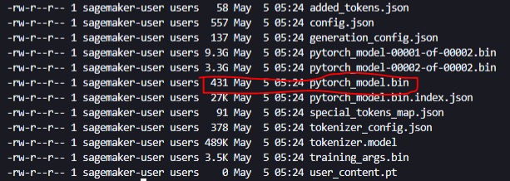
Continue…..
可能是生成的模型相关文件不符合HF要求。
比如下面这个是SMP 3D并行 + HF trainer API训练后得到的模型相关文件，除了模型切片文件，还有一个400字节左右的很小的pytorch_model.bin文件（有这个文件的话，HF加载模型时不去看模型切片文件；把这个文件删掉，生成文本正常）。

Slide 22
Continue…..
生成时的任务是不是和训练时的任务是一样的
生成时需要什么任务，在训练时就一定也要包含这些任务的数据。
检查数据集的质量
数据集的来源，数据集预处理的逻辑，预处理完的数据样本抽查或者打分评级
生成的不是垃圾但是效果不好：
检查learning rate是否和预训练的learning rate是同一个量级
LLM的learning rate常见的都是在1e-7到1e-3之间。
使用的bf16还是fp16的混合精度训练?
使用的lora做的finetuning吗?
私域或垂直领域数据集与通用领域数据集的比例以及体量如何？

Slide 23



对于存量数据和新增数据，如何使用 LLM 做 finetuning？
存量数据
渐进的finetuning
一次性把存量数据吃掉
新增数据
如果新增数据的分布与之前finetuning时的数据分布有比较大的差别，就利用新增数据做fine tuning。
否则不需要频繁的对新增数据做fine tuning。
不管是渐进的finetuning还是对新增数据的finetuning，都可能有灾难性遗忘的发生
使用PEFT这样的微调方式，可以有效缓解灾难性遗忘。
还可以尝试从旧的数据集中采样部分和新的数据集合并后，再进行finetuning。

Slide 24
使用 SMP 的 3D 并行训练时
Pipeline并行度和Tensor并行度的设定：
总的原则：TP尽量不要跨节点通信； Pipeline并行度尽量不要太大。
比如节点本身有8卡的话， Tensor并行度可选的值是1，2，4，8
如果LLM模型比较大，优先尝试的可能组合是（在不发生OOM的前提下）：
Tensor并行度为8， Pipeline并行度 * Tensor并行度的乘积对应的总的GPU显存可以跑对应LLM的训练。
如果数据集也比较大，考虑更大的DP并行度。

Slide 25
LLM 推理的实践
相对于输入token的长度，输出的new token的长度对于推理时间起到主要作用。
输入的token越长，推理时间越长；输出的new token越长，推理时间越长。
LLM在推理时，如果模型多卡并行的效果和单卡差不多，那么建议使用更多更小的机型。
client side batch和server side batch的使用：
使用 HF pipeline API 时，pipeline API 的batch推理/生成可能会提高或降低性能，这取决于模型本身，硬件，输入token和输出new token的长度。在配置HF pipeline API的batch_size参数时case by case的测试性能。

Slide 26


Continue…
基于LMI的模型的部署，您应该权衡性能和价格。
对于某个体量的LLM模型：
如果不能，请选择多个GPU的张量并行或者pipeline并行。先尝试 fastertransformer，然后 deepspeed，最后 HF accelerate。 以需要的最小数量的GPU的性能测试作为起点。
首先评估单个GPU是否可以serving。

Slide 27

Continue….
finetuning完的模型保存的配置文件config.json中的参数use_cache可能会变为false。我们需要把use_cache设置为True，推理速度才能正常。
use_cache意思是，当把它enable以后，就不再需要每次生成下一个token的时候重新计算前面所有新生成token的hidden state，从而大大节省时间。
这个参数针对推理时才有用，训练时不起作用。

Slide 28
Reference
我们已经成功帮助多个客户在Amazon SageMaker上finetuning且部署了如下的LLM：
Llama（7B，13B）
Alpaca
Vicuna
Flan-T5-XXL（11B）
Bloomz（7B）
ChatGLM
GPT-J
GPT-NEOX
GPT-NEO

Slide 29

Code Samples
LLM Fine-tune (Distributed Training):
HuggingFace with SageMaker Distributed Training (SMP)
DeepSpeed-training-LLM-on-SageMaker-for-multiple-nodes
finetuning-and-deploying-llama-on-Sagemaker
alpaca-on-amazon-sagemaker
finetune-vicuna-on-sagemaker
sagemaker-distributed-training-workshop
LLM Model Hosting:
Large-Language-Model-Hosting
alpaca-on-amazon-sagemaker
Deploy Bloom-176B
Deploy GPT-J-6B
Deploy GPT-Neo-X-20B

Slide 30
Thanks

